Slide 1
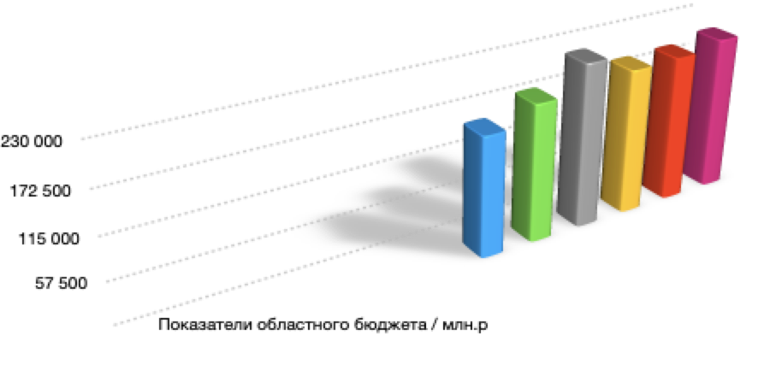
Исполнение бюджетов муниципальных образований в 2022 году
www.irksp.ru
Баяндай, 11 октября 2022 года

Slide 2
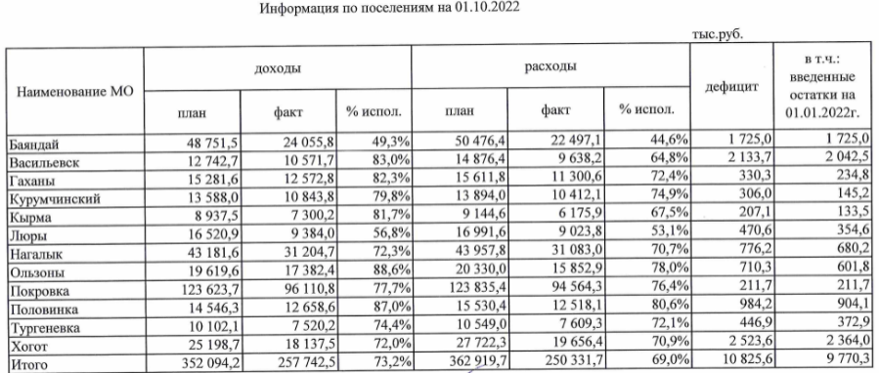
КСО Иркутской области в рамках полномочий 6-ФЗ проводят контрольные и экспертно-аналитические мероприятий
Основные замечания: не осуществлялся строительный надзор, установлены факты невыполненных работ (отсутствие противопожарных дверей, отдельные секции радиаторов находились не на месте и др.), нарушение учетной политики организаций, Инструкции № 157н, замечания по МПА, ошибки в начислении заработной платы, неполное оформление путевых листов, нарушения нормативов по питанию, временное заимствование средств дорожного фонда (восстановлены) и т.п.
КСО анализируется в течение года исполнение бюджетов, в том числе поселений
на 01.10.2022:

Slide 3
№ | Наименование | КЦСР | объем
1 | МП "Развитие образования Баяндаевского района на 2019-2024 годы" | 740000000 | 549 620,5
2 | МП "Управление муниципальными финансами в МО "Баяндаевский район" на 2019-2024 годы | 8600000000 | 110 373,3
3 | МП "Совершенствование механизмов управления экономическим развитием в МО "Баяндаевский район" на 2019-2024 годы" | 8900000000 | 63 990,1
4 | МП "Развитие культуры в МО "Баяндаевский район" на 2019-2024 годы" | 7600000000 | 38 439,7
5 | МП "Социальная поддержка населения Баяндаевского района" на 2019-2024 годы | 8000000000 | 29 793,0
6 | МП "Молодым семьям - доступное жилье" на 2019-2024 годы | 8200000000 | 3 865,0
7 | МП "Поддержка и развитие физической культуры и спорта в МО "Баяндаевский район" на 2019-2024 годы | 7500000000 | 3 570,4
8 | МП "Комплексное развитие сельских территорий МО "Баяндаевский район" на 2020-2024 годы | 8300000000 | 1 393,8
9 | МП "Охрана окружающей среды в МО "Баяндаевский район" на 2019-2024 годы" | 8500000000 | 780,0
10 | МП "Повышение безопасности дорожного движения в МО "Баяндаевский район" на 2019-2024 годы" | 8400000000 | 565,7
11 | МП "Энергосбережение и повышение энергетической эффективности в МО "Баяндаевский район" на 2019-2024 годы | 8100000000 | 400,1
12 | МП "Профилактика терроризма и экстремизма на территории МО "Баяндаевский район" на 2019-2024 годы" | 8800000000 | 194,7
13 | МП "Профилактика ВИЧ-инфекции в Баяндаевском районе на 2021-2025г.г. | 770000000 | 90,0
14 | МП "Молодежная политика на 2019-2024 годы | 790000000 | 62,5
15 | МП "Профилактика правонарушений и социального сиротства в Баяндаевском районе" на 2019-2024годы | 8700000000 | 45,0
 | Итого | х | 803 183,8
 | Непрограммные | х | 6 734,5
 | ВСЕГО | х | 809 918,3

Slide 4
Участие в региональных проектах, в млн. р. (не создан проектный офис)
МО | Региональный проект | Объект/мероприятие | Объем финансирования в 2022 году |  |  | Примечание
 |  |  | План | Факт 01.10 | %
Итого по Баяндаевскому району: |  |  | 139,1 | 105,4 | 75,8 | -
1. Баяндаевский район с.Половинка с. Загатуй с. Тургеневское с. Гаханы | Современная школа | Создание Центра «Точка роста» на базе МБОУ Половинская СОШ, МБОУ Загатуйская СОШ, МБОУ Тургеневская СОШ, МБОУ Гаханская СОШ. | 2,9 | 0,0 | 0,0 | контракт будет оплачен после поставки оборудования
2. Баяндаевский район | Цифровая образовательная среда | Приобретение оборудования для внедрения цифровой образовательной среды в МБОУ "Баяндаевская СОШ М.Б. Убодоева" | 2,8 | 0,0 | 0,0 | контракт будет оплачен после поставки оборудования
3. Баяндаевский район с. Покровка | Чистая вода | Строительсво централизованной системы водоснабжения | 104,9 | 87,1 | 83,0 | -
4. Баяндаевский район | Дорожная сеть | Капитальный ремонт автомобильной дороги Баяндай-Нагалык на участке км 0+000 - км 15+141 в Баяндаевском районе | 24,9 | 14,9 | 59,5 | -
5. Баяндаевский район с. Баяндай | Формирование комфортной городской среды | с. Баяндай, ул. Полевая, 1А, спортивно- развлекательная зона «Медвежий островок» | 3,5 | 3,5 | 100,0 | контракт исполнен

Slide 5
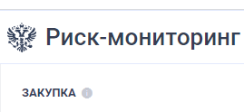
Название показателя | Количество проявлений
Признаки нарушений (N) | 23
Контракт с единственным поставщиком по п.6 ч.1 ст.93 44-ФЗ | 2
Контракт с единственным поставщиком по п.9 ч.1 ст.93 44-ФЗ | 1
Контракт с авансом в случаях, предусмотренных законодательством | 4
Расторжение контракта, по которому есть оплата | 1
Увеличение сроков исполнения этапов контракта | 2
Непропорциональное распределение аванса по этапам контракта | 3
Нарушение требований к размеру обеспечения исполнения контракта | 2
Оплата по контракту превышает цену контракта, либо стоимость поставленных ТРУ | 1
Нарушение регламентных сроков размещения информации в реестре контрактов | 6
Нарушение сроков размещения извещений | 1
Риски (R) | 23
Контракт с единственным поставщиком по п.6 ч.1 ст.93 44-ФЗ | 2
Контракт с единственным поставщиком по п.9 ч.1 ст.93 44-ФЗ | 1
Контракт с авансом в случаях, предусмотренных законодательством | 4
Расторжение контракта, по которому есть оплата | 1
Увеличение сроков исполнения этапов контракта | 2
Непропорциональное распределение аванса по этапам контракта | 3
Нарушение требований к размеру обеспечения исполнения контракта | 2
Оплата по контракту превышает цену контракта, либо стоимость поставленных ТРУ | 1
Нарушение регламентных сроков размещения информации в реестре контрактов | 6
Нарушение сроков размещения извещений | 1
Примеры:
Объект закупки - здания предприятий
Дата направления на контроль: 19.09.2022, просрочено 910 рабочих дней
Дата направления на размещение сведений об исполнении контракта: 25.07.2022, отклонение – 3 р.д.
Квалификация –
ч.2 ст.7.31 КоАП –влечет
наложение
административного
штрафа на должностных
лиц в размере двадцати
тысяч рублей.

Slide 6
2015 год
2021 год
 | Наименование | ИНП | ИБР | Численность | БО
1 | Катангский мр | 7,803 | 4,883 | 3 528 | 1,598
2 | Бодайбинский мр | 3,528 | 2,334 | 21 290 | 1,512
3 | Ангарск | 0,967 | 0,723 | 241 757 | 1,337
4 | Саянск | 0,908 | 0,872 | 39 198 | 1,041
…
25 | Жигаловский мр | 0,835 | 1,794 | 8 748 | 0,465
26 | Аларский мр | 0,584 | 1,264 | 20 819 | 0,462
27 | Эхирит-Булагатский | 0,450 | 1,009 | 29 360 | 0,446
28 | Тулунский мр | 0,535 | 1,317 | 26 293 | 0,406
29 | Куйтунский мр | 0,399 | 0,983 | 29 907 | 0,406
30 | Зиминский мр | 0,474 | 1,357 | 13 801 | 0,349
31 | Черемховский мр | 0,357 | 1,052 | 29 118 | 0,339
32 | Боханский мр | 0,333 | 1,016 | 25 043 | 0,328
33 | Усть-Удинский мр | 0,422 | 1,299 | 13 884 | 0,325
34 | Заларинский мр | 0,451 | 1,440 | 28 038 | 0,313
35 | Свирск | 0,421 | 1,387 | 13 144 | 0,304
36 | Ольхонский мр | 0,407 | 1,349 | 9 642 | 0,302
37 | Осинский мр | 0,293 | 0,995 | 20 748 | 0,294
38 | Нукутский мр | 0,420 | 1,450 | 15 632 | 0,290
39 | Баяндаевский мр | 0,343 | 1,245 | 11 191 | 0,276
40 | Балаганский мр | 0,394 | 1,594 | 8 810 | 0,247
41 | Качугский мр | 0,386 | 1,573 | 17 205 | 0,245
42 | Мамско-Чуйский мр | 0,906 | 4,745 | 4 742 | 0,191
 |  |  |  |  | 0,604
 | Наименование | ИНП | ИБР | Численность | БО
1 | Иркутск | 1,634 | 0,783 | 623 562 | 2,087
2 | Бодайбинский мр | 4,334 | 2,332 | 17 605 | 1,858
3 | Катангский мр | 7,972 | 5,255 | 3 301 | 1,517
4 | Усть-Кутский мр | 1,965 | 1,407 | 47 915 | 1,397
26 | Тулунский мр | 0,400 | 0,871 | 24 455 | 0,459
27 | Аларский мр | 0,479 | 1,086 | 20 420 | 0,441
28 | Эхирит-Булагатский р | 0,357 | 0,955 | 30 232 | 0,374
29 | Заларинский мр | 0,368 | 1,063 | 27 495 | 0,346
30 | Зиминский мр | 0,399 | 1,154 | 12 520 | 0,346
31 | Куйтунский мр | 0,338 | 1,028 | 27 392 | 0,329
32 | Черемховский мр | 0,332 | 1,032 | 27 925 | 0,322
33 | Усть-Удинский мр | 0,408 | 1,396 | 13 174 | 0,292
34 | Нукутский мр | 0,373 | 1,330 | 15 592 | 0,280
35 | Свирск | 0,535 | 2,079 | 12 750 | 0,257
36 | Качугский мр | 0,334 | 1,374 | 16 803 | 0,243
37 | Боханский мр | 0,229 | 0,997 | 25 029 | 0,230
38 | Осинский мр | 0,245 | 1,178 | 21 475 | 0,208
39 | Ольхонский мр | 0,329 | 1,701 | 9 912 | 0,193
40 | Балаганский мр | 0,337 | 1,770 | 8 347 | 0,190
41 | Баяндаевский мр | 0,277 | 1,644 | 10 845 | 0,168
42 | Мамско-Чуйский мр | 0,789 | 5,687 | 3 694 | 0,139
 |  |  |  |  | 0,613

Slide 7

Благодарю за внимание!
Морохоева И.П.,
председатель КСП Иркутской области
www.irksp.ru

